Slide 1
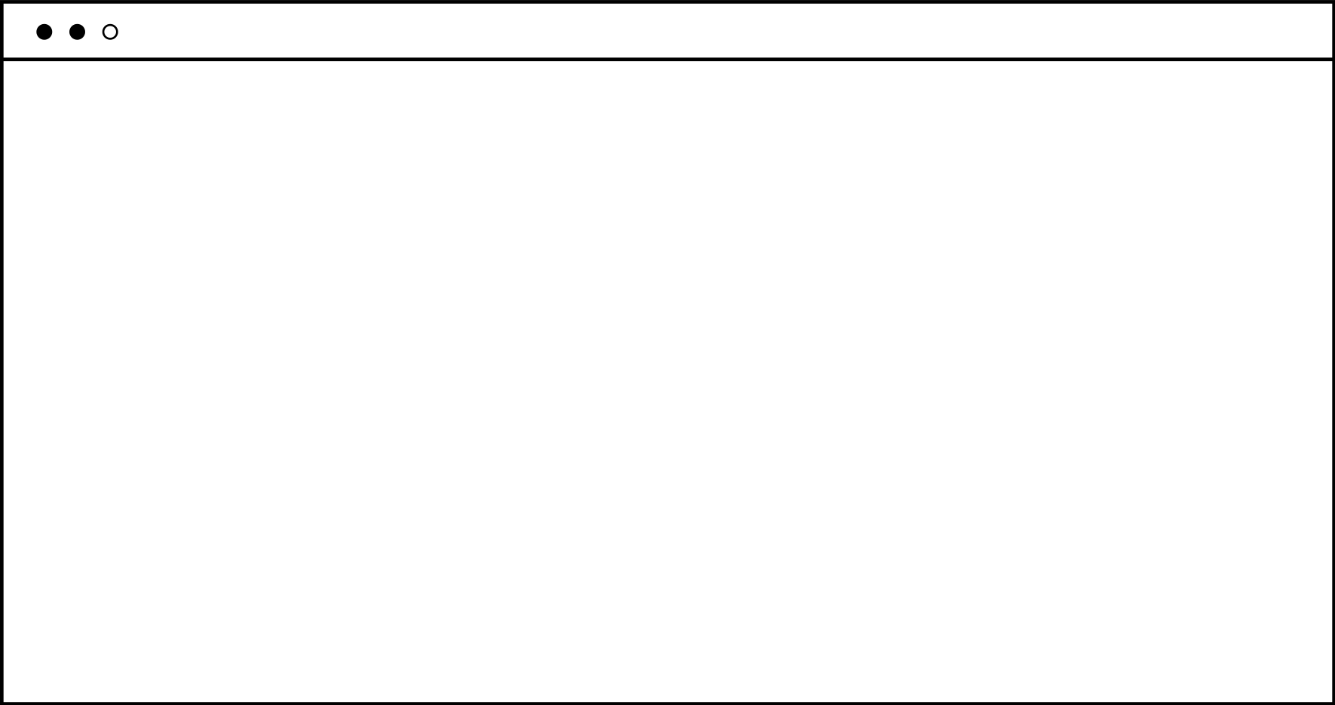


Campers’
발표시작 >
소프트웨어공학 2분반 2조

Slide 2


발표 순서
2조의 발표 순서는 말이죠!
01
팀원 소개
02
기능 소개
03
클래스 다이어그램
04
시퀀스 다이어그램
05
시연 영상
06
어려웠던 점

Slide 3
01
팀원 소개

Slide 4








PM
Campers'
컴퓨터 과학과
201910994 이아현
컴퓨터 과학과
201910915 강세미
컴퓨터 과학과
201910980 유서정
Back-end
Front-end
Front-end
Back-end
산출물 관리
박찬희
팀원 소개 >
컴퓨터 과학과
201911006 임지민
컴퓨터 과학과
201911015 최아름
Back-end
회의록 관리
Front-end

Slide 5
02
기능 소개

Slide 6

캠핑장 검색
캠핑장 상세정보 수정 / 추가 / 삭제(캠핑장 주인)
캠핑장 예약 등록/ 취소 / 공유 / 체크인(캠핑장 주인)
캠핑장
로그인 / 회원가입 / 회원 탈퇴 / 로그아웃
로그인
회원가입
마이페이지 내 정보 수정
마이페이지
후기 작성 / 수정 / 삭제(관리자)
Q&A 작성 / 수정 / 삭제(관리자)
후기 / Q&A

Slide 7
03
클래스 다이어그램

Slide 8
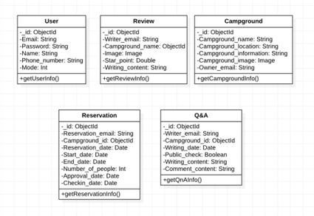
엔티티
클래스

Slide 9
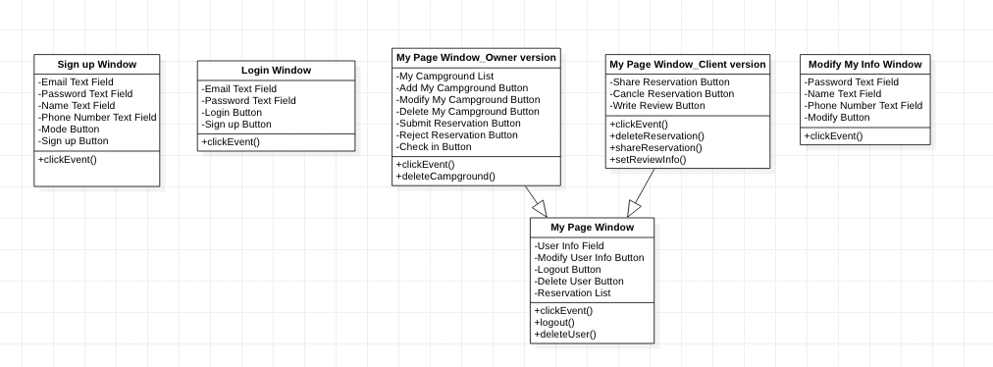
경계
클래스

Slide 10
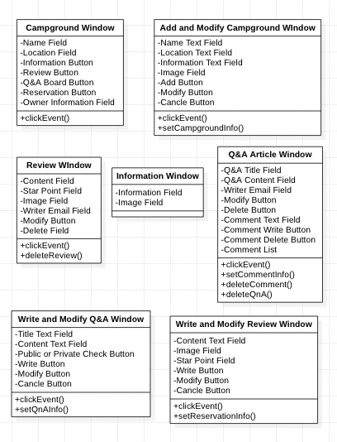
경계
클래스

Slide 11
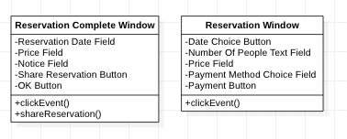
경계
클래스

Slide 12
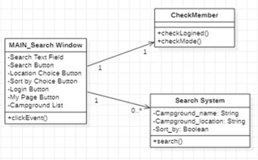
검색 화면
(메인)

Slide 13
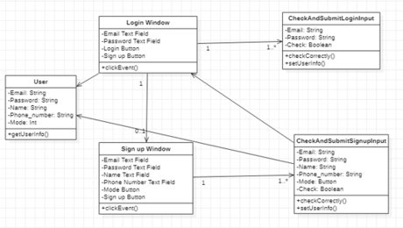
로그인 &
회원가입 화면

Slide 14
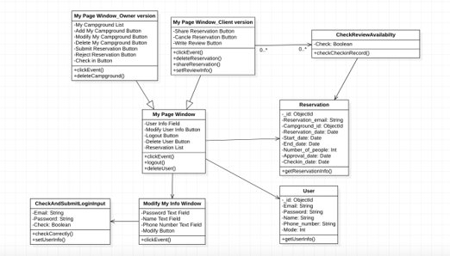
마이페이지
정보 수정

Slide 15
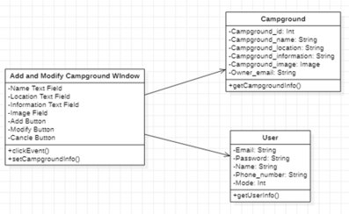
캠핑장 정보 작성 및 수정

Slide 16
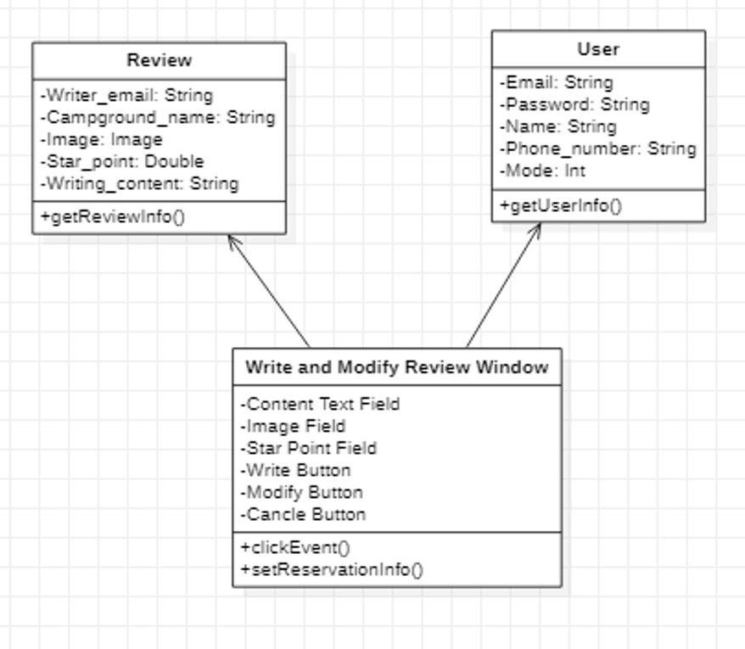
리뷰 작성
및 수정

Slide 17
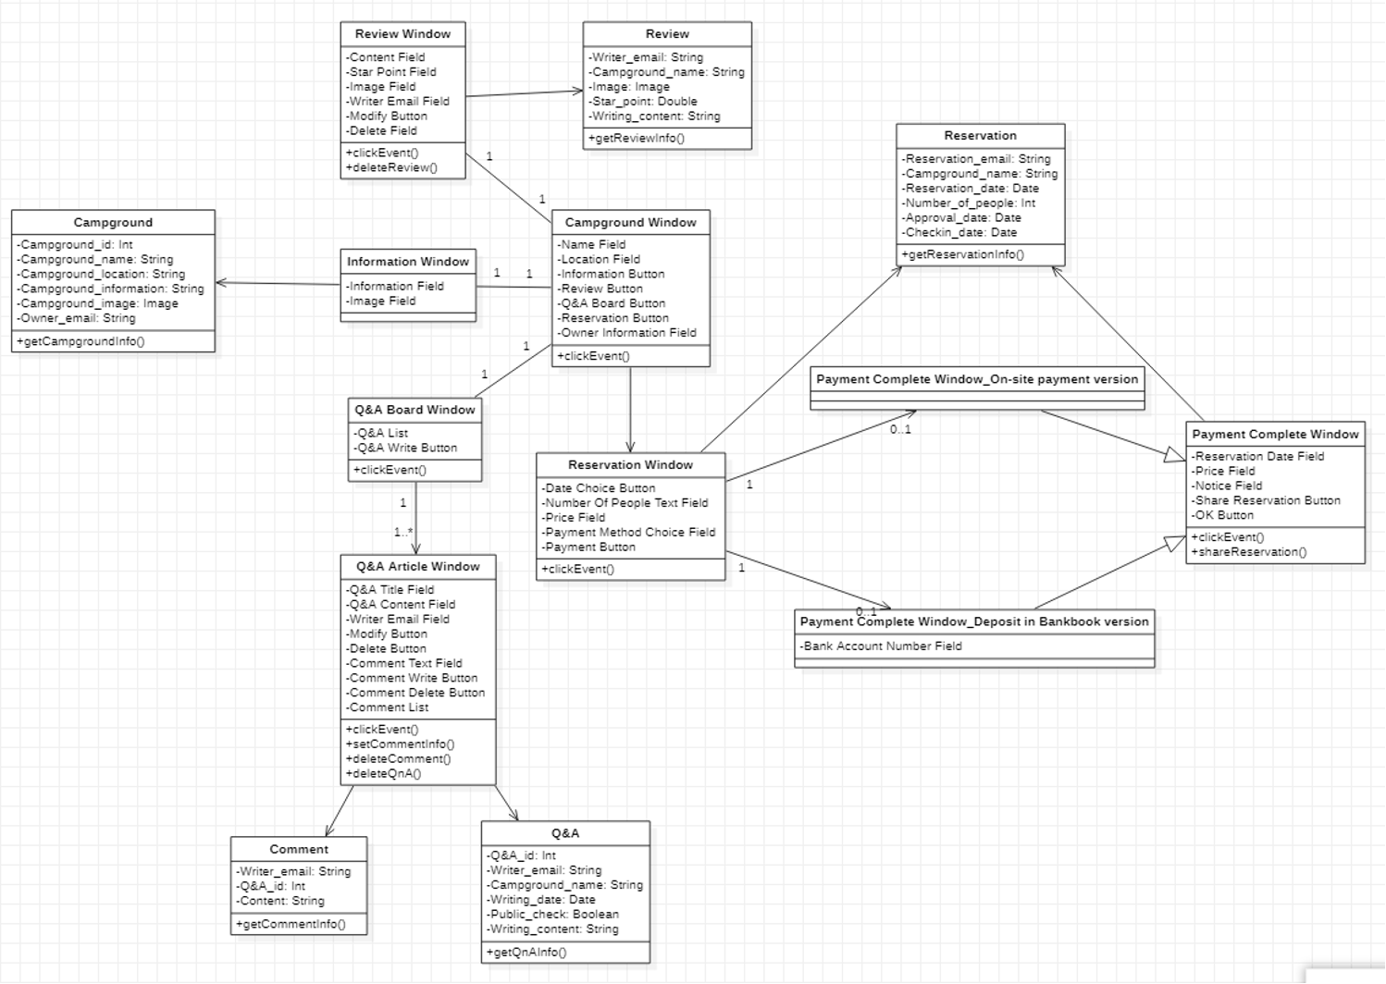
캠핑장
상세정보 / 예약

Slide 18
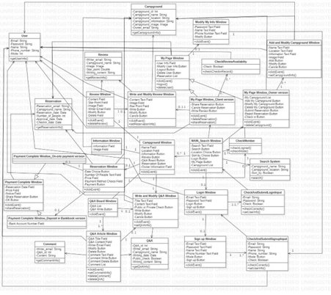
클래스 다이어그램

Slide 19
04
시퀀스 다이어그램

Slide 20
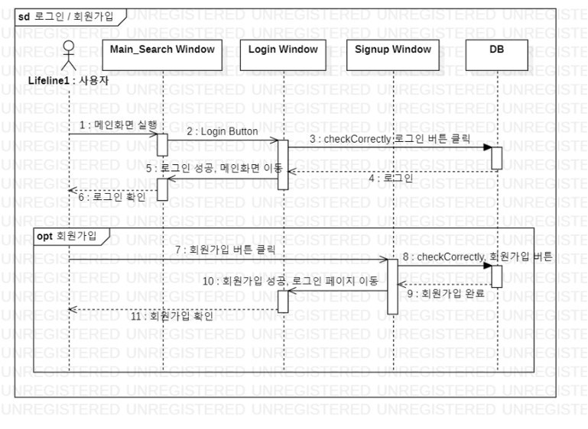
로그인 / 회원가입

Slide 21
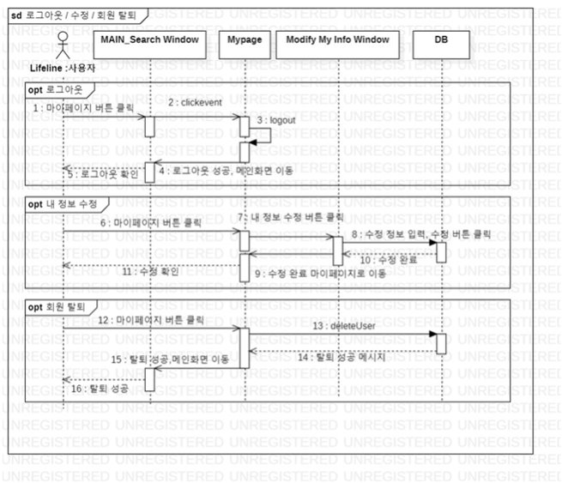
로그아웃
수정 / 회원탈퇴

Slide 22
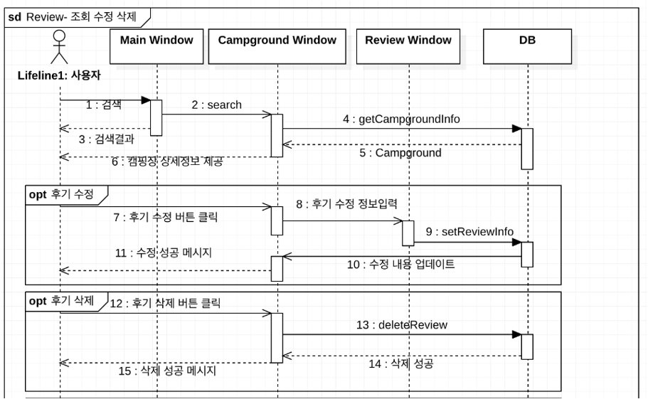
후기
조회 / 수정 / 삭제

Slide 23
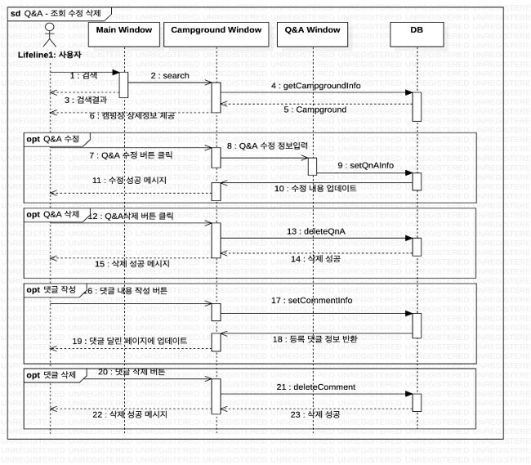
Q&A
조회 /수정 / 삭제

Slide 24
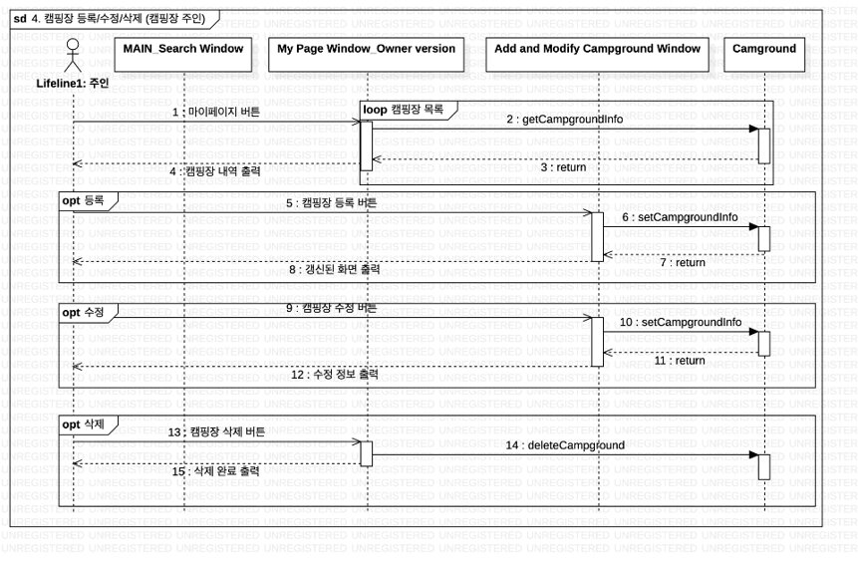
캠핑장
등록 / 수정 / 삭제 (캠핑장 주인)

Slide 25
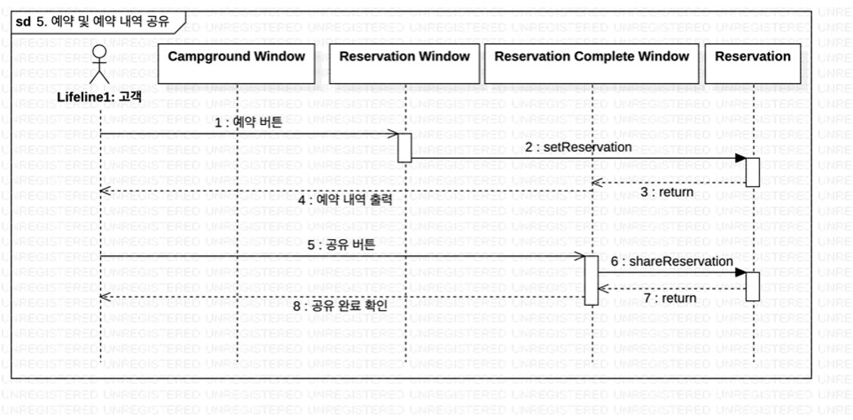
예약
예약 내역 공유

Slide 26
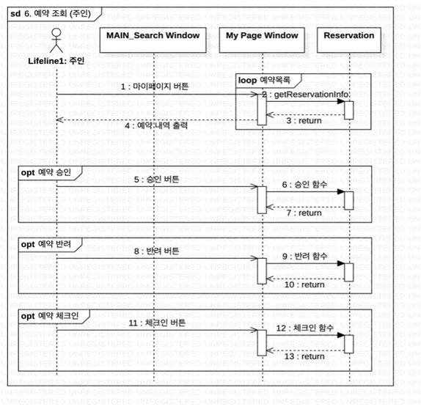

예약 조회 (캠핑장 주인)

Slide 27
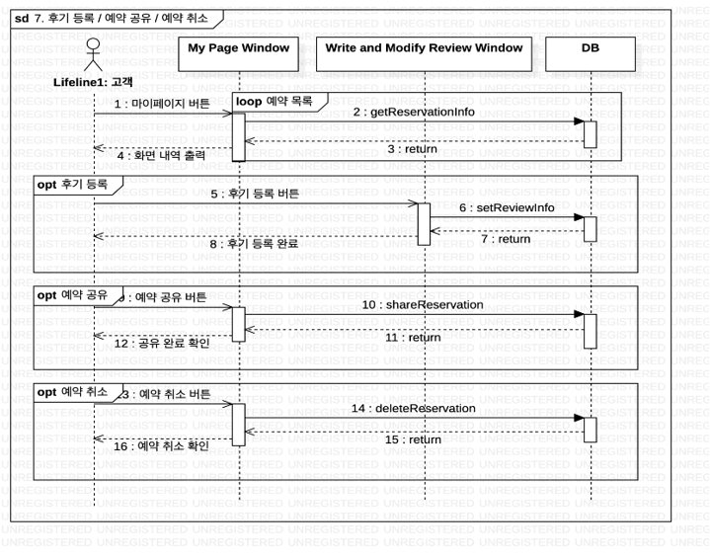
후기 등록
예약 공유 / 예약 취소

Slide 28
시연 영상
05

Slide 29
어려웠던 점
06

Slide 30

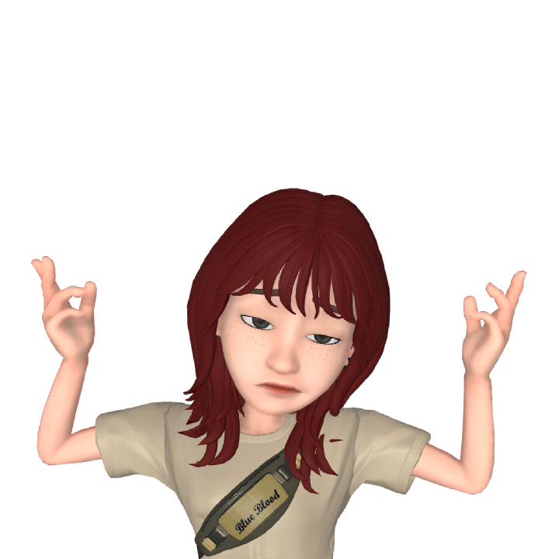





어려웠던 점
사용자4
사용자3
이아현
강세미
임지민
최아름
유서정
실제 구현에 맞춰 설계 문서를 계속 수정해야 해서 힘들었어요.
Front와 Back 간 서로의 요청을 이해하기 힘들었어요.
비대면으로 이루어져 시간 조율과 의사소통이 어려웠어요.
코딩 스타일이 조금씩 달라 맞추어 가는 과정이 힘들었어요.
깃 사용법이 익숙하지 않아 코드 충돌이 자주 발생했어요.

Slide 31
지금까지
2조 발표 였습니다.
발표 끝 !
소프트웨어공학 2분반 2조

